Slide 1





MÔN TOÁN
LỚP 3
Bài 42: Ôn tập biểu thức số

Slide 2










TIẾT 1

Slide 3
KHỞI ĐỘNG

Slide 4



Slide 5
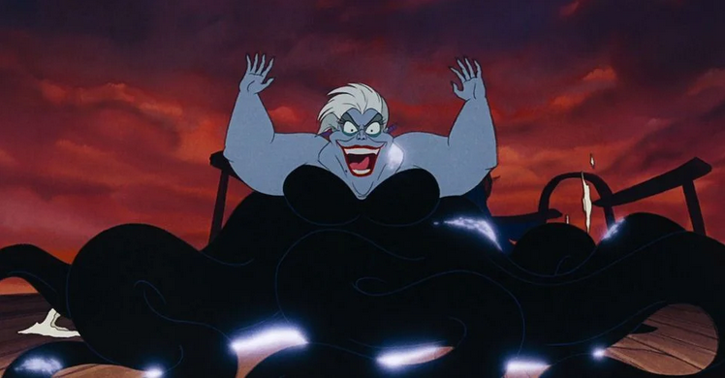
Mụ phù thủy độc ác, nham hiểm đã bắt cóc hết sinh vật biển

Slide 6

Em hãy giúp nàng tiên cá giải cứu các sinh vật biển nhé!

Slide 7





VỀ NHÀ THÔI

Slide 8

Tính:
812 : 8 = ?
101 (dư 4)

Slide 9

Tính:
237 x 2 = ?
474

Slide 10

Tính:
872 : 3 = ?
290 (dư 2)

Slide 11
Tính:
150 x 5 = ?
750

Slide 12

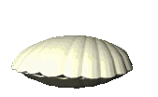
Cảm ơn bạn vì đã giúp chúng mình. Tặng bạn viên ngọc trai tuyệt đẹp này

Slide 13
LUYỆN TẬP

Slide 14
Tính giá trị của biểu thức:
1
= 51 + 19
a) 731 – 680 + 19
= 70
b) 63 x 2 : 7
= 126 : 7
= 18
c) 14 x 6 – 29
= 84 – 29
= 55
b) 348 + 84 : 6
= 348 + 14
= 362

Slide 15
2
Mỗi bao gạo cân nặng 30kg, mỗi bao ngô cân nặng 45kg. Hỏi 3 bao gạo và 1 bao ngô cân nặng bao nhiêu ki – lô – gam?
Bài giải
3 bao ngô cân nặng là:
30 x 3 = 90 (kg)
3 bao gạo và 1 bao ngô cân nặng tất cả là:
90 + 45 = 135 (kg)
Đáp số: 135 kg

Slide 16

Những biểu thức nào dưới đây có giá trị lớn hơn 80?
3
30 x 2 + 20
50 + 100 : 2
A
B
60 : 3 + 70
30 + 40 x 2
C
D
20 x 5 - 30
E

Slide 17
4
Đố em!
Chọn phép tính “+; -” thích hợp thay cho dấu “?”
5
+
?
5
?
-
5
= 5
5
-
+
= 5
?
5
?
5

Slide 18
CỦNG CỐ

Slide 19
TIẾT 2

Slide 20
KHỞI ĐỘNG

Slide 21







NHỔ CÀ RỐT

Slide 22




Con có dám thử không?
Được chứ. Nhưng để ta xem con ở trường có học hành đàng hoàng không thì ta mới cho
Bác ơi ! Cháu đói lắm bác cho cháu củ cà rốt được không ạ ?
Dạ. Con đồng ý
Giờ ta sẽ cho con tự nhổ cà rốt

Slide 23





Giá trị của biểu thức:
7 + 43 x 2
A : 93
B : 83
C : 39
D : 90
A B C D

Slide 24
Giá trị của biểu thức:
29 – 5 x 4
A : 10
B : 9
C : 8
D : 7
A B C D

Slide 25

Giá trị của biểu thức:
900 : 3 - 20
A : 200
B : 820
C : 280
D : 20
A B C D

Slide 26
KHỞI ĐỘNG

Slide 27
Tính giá trị của biểu thức:
1
a) 182 – (96 – 54)
= 182 - 42
= 40
b) 7 x (48 : 6)
= 7 x 8
= 56

Slide 28


Chọn số là giá trị của mỗi biểu thức dưới đây:
2
4 x (54 – 44)
(33 + 67) : 2
100
A
B
50
210
40
(25 + 45) x 3
52 + 24 x 2
D
C

Slide 29
3
Tính giá trị của biểu thức:
a)
27 + 34 + 66
= 27 + (34 + 66)
= 27 + 100
= 127
b)
7 x 5 x 2
= 7 x (2 x 5)
= 7 x 10
= 70

Slide 30
4
Người ta đóng 288 bánh xe ô tô vào các hộp, mỗi hộp 4 bánh xe. Sau đó đóng các hộp vào các thùng, mỗi thùng 8 hộp. Hỏi người ta đóng được bao nhiêu thùng bánh xe ô tô?
Bài giải
Người ta đóng được số hộp bánh xe là:
288 : 4 = 72 (hộp)
Người ta đóng được số thùng bánh xe là:
72 : 8 = 9 (thùng)
Đáp số: 9 thùng bánh xe

Slide 31
4
Đố em!
Chọn phép tính “+; -; x; :” thích hợp thay cho dấu “?” để được biểu thức có giá trị bén nhất.
6
x
(6
?
6)
= 0
-

Slide 32
CỦNG CỐ

